Slide 1
数据结构与算法 · 2026 Fall
课堂提问：MOOC 习题
第七章 图（12 题） · 第八章 内排序（上）（14 题） · 第八章 内排序（下）（12 题）
每页先出题，请同学作答；单击显示答案与解析，再单击进入下一题。

Slide 2
Chapter 7
第七章 图
共 12 题 · 准备好了吗？

Slide 3
Q1
第七章 图 · 单选题
度数之和与边数
答案
A
在一个无向图中，所有顶点的度数之和等于所有边数的 ( ) 倍。
解析
A 2
B 3
C 1
D 1/2
每条边连接两个顶点，给两端各贡献 1 度。
所以度数之和 = 2|E|。

Slide 4
Q2
第七章 图 · 单选题
BFS 求单源最短路
答案
B
当各边上的权值满足什么要求时，宽度优先搜索（BFS）可用来解决单源最短路径问题？
解析
A 均互不相等
B 均相等
C 不一定相等
BFS 按层扩展，先到达的顶点经过的边数最少。
只有每条边权值都相等时，边数最少才等于路径最短。

Slide 5
Q3
第七章 图 · 单选题
拓扑序列
答案
A
在有向图 G 的拓扑序列中，若顶点 V_{i} 在顶点 V_{j} 之前，则下列情形不可能出现的是：
解析
A
G 中有一条从 V_{j} 到 V_{i} 的路径。
若有 V_{j} → V_{i} 的路径，拓扑序中 V_{j} 必须排在 V_{i} 之前，矛盾。
B
G 中有边 (V_{i}, V_{j})。
B、C、D 都可能出现。
C
G 中有一条从 V_{i} 到 V_{j} 的路径。
D
G 中没有边 (V_{i}, V_{j})。

Slide 6
Q4
第七章 图 · 多选题
图的基本性质
答案
D、E
下面关于图的说法正确的有：
对于有向图，每个结点的出度必须要等于入度。
解析
A
A ✗ 出度与入度一般不相等。
对于一个连通图，一定存在一种给边添加方向的方案使得这个图变成强连通图。
B
B ✗ 反例：一条边 u–v（有桥），无论定什么方向都回不来。
对于有向图，所有结点的入度加起来一定为奇数。
C ✗ 入度之和 = 边数，奇偶不定。
C
对于无向图，所有结点的度数加起来一定是偶数。
D ✓ 度数之和 = 2|E|。
D
E ✓ u 能到 v 且 v 能到 u，全部反向后仍互相可达。
将有向图的一个强连通分量中的边全部反向，仍然是强连通分量。
E

Slide 7
Q5
第七章 图 · 多选题
Dijkstra 算法
答案
A、B
下列关于最短路算法的说法正确的有：
当图中不存在负权回路但存在负权边时，Dijkstra 算法不一定能求出源点到所有点的最短路。
解析
A
A ✓ Dijkstra 假设已确定的顶点距离不会再变小，负权边会破坏这一点。
当图中不存在负权边时，Dijkstra 算法能求出每对顶点间的最短路径。
B
B ✓ 以每个顶点为源各跑一次，就得到所有点对的最短路（D ✗）。
当图中存在负权回路时，Dijkstra 算法也一定能求出源点到所有点的最短路。
C
C ✗ 有负权回路时最短路本身不存在。
Dijkstra 算法不能用于每对顶点间最短路计算。
D

Slide 8
Q6
第七章 图 · 填空题
全部拓扑序列
答案
1234 1324 2134
写出有向图 G 的所有拓扑序列（顶点用数字标号表示，按字典序排列，用空格分隔）：
解析
V1 V2
| |
v v
V3 -----> V4
约束：1 在 3 前，3 在 4 前，2 在 4 前。
4 必须最后；1、2、3 中只要 1 在 3 前。
满足条件的有 1 2 3、1 3 2、2 1 3。

Slide 9
Q7
第七章 图 · 填空题
简单图的最多边数
答案
n(n-1)/2
如果无向图 G = (V, E) 是简单图，并且 |V| = n > 0，那么图 G 最多包含多少条边？
解析
简单图没有自环和重边，每对顶点之间最多一条边。
顶点对数 C(n, 2) = n(n−1)/2（完全图）。

Slide 10
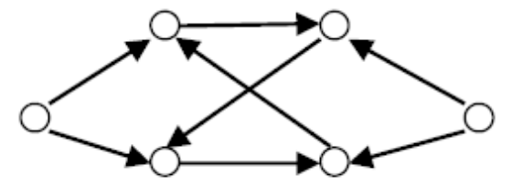
Q8
第七章 图 · 填空题
强连通分量个数
答案
3
下图中的强连通分量的个数为多少个？
解析
中间 4 个顶点：上左 → 上右 → 下左 → 下右 → 上左，构成一个环，是一个强连通分量。
最左顶点只有出边，最右顶点只有出边，各自单独成为一个分量。
共 1 + 1 + 1 = 3 个。

Slide 11
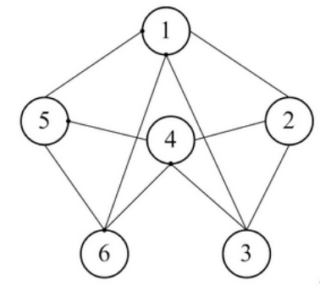
Q9
第七章 图 · 填空题
DFS 与 BFS 序列
答案
123456 123564
从顶点 1 出发，写出深度优先（DFS）和广度优先（BFS）的顶点序列。优先访问编号小的结点；序列内无空格，先 DFS 后 BFS，用空格隔开。
解析
邻接：1:{2,3,5,6}，2:{1,3,4}，3:{1,2,4}，4:{2,3,5,6}，5:{1,4,6}，6:{1,4,5}
DFS：1 → 2 → 3 → 4 → 5 → 6
BFS：先访问 1 的邻居 2、3、5、6，再从 2 扩展到 4

Slide 12
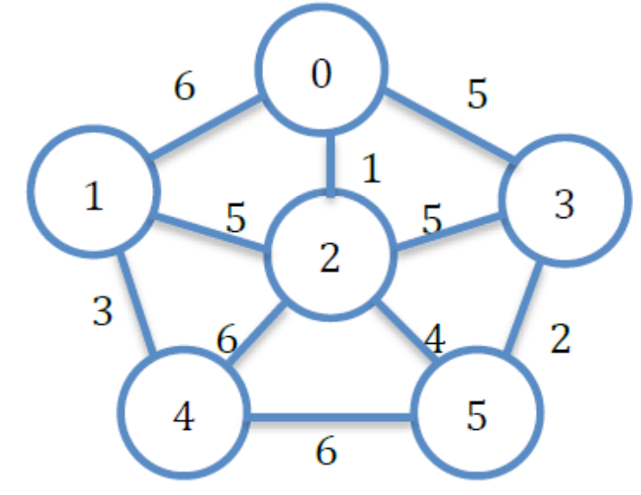
Q10
第七章 图 · 填空题
Prim 算法
答案
02 25 35 12 14
用 Prim 算法从结点 0 出发求最小生成树，依次写出加入的边的编号（a < b 时 a、b 之间的边编号为 ab；并列时选编号小的；用空格分隔）。
解析
{0}：最小边 02 (1)
{0,2}：25 (4)
{0,2,5}：35 (2)
{0,2,3,5}：候选 12 (5)、01/24/45 (6) → 12
{0,1,2,3,5}：14 (3)

Slide 13
Q11
第七章 图 · 填空题
Kruskal 算法
答案
02 35 14 25 12
用 Kruskal 算法求题 10 图的最小生成树，依次写出每次被选择的边的编号。
解析
按权值从小到大：02 (1)、35 (2)、14 (3)、25 (4) 都不成环。
权 5 的边：03 会成环 0-2-5-3，跳过；12 连通 {1,4} 与其余顶点 → 选 12。
已选 5 条边，结束。

Slide 14
Q12
第七章 图 · 填空题
深度优先遍历
答案
abedfc
无向图 G = (V, E)，V = {a, b, c, d, e, f}，E = {(a,b), (a,e), (a,c), (b,e), (c,f), (f,d), (e,d)}。从 a 深度优先遍历（优先访问编号小的结点）得到的顶点序列为（无空格）：
解析
邻接：a:{b,c,e}，b:{a,e}，c:{a,f}，d:{e,f}，e:{a,b,d}，f:{c,d}
a → b → e → d → f → c

Slide 15
Chapter 8 · 上
第八章 内排序（上）
共 14 题 · 准备好了吗？

Slide 16
Q1
第八章 内排序（上） · 填空题
Shell 排序的比较次数
答案
17
对序列 {E, A, S, Y, Q, U, E, S, T, I, O, N}，以 {6, 3, 1} 为增量做 Shell 排序。头两趟（增量 6、3）排序后，关键字的累积比较次数为：
解析
每趟对各组做直接插入排序，逐次比较计数。
增量 6：6 组各 2 个元素，各比较 1 次 → 6 次，得 E A S I O N E S T Y Q U
增量 3：3 组各 4 个元素：{E I E Y} 4 次，{A O S Q} 4 次，{S N T U} 3 次 → 11 次
累计 6 + 11 = 17

Slide 17
Q2
第八章 内排序（上） · 单选题
放错的书
答案
A
图书馆里有些书放错了位置，但通常偏离不超过一个书架。要把这些书放回正确位置，应该使用何种排序方法？
解析
数据「几乎有序」，每个元素只需向前移动很短的距离。
A
插入排序
插入排序在这种情况下接近 O(n)。
B
归并排序
C
快速排序
D
直接选择排序

Slide 18
Q3
第八章 内排序（上） · 单选题
移动代价很大的记录
答案
A
需要对 1000 个大型记录排序，记录移动代价很大，但比较非常快，应该使用何种排序方法？
解析
A
直接选择排序
直接选择排序每趟只交换一次，总移动次数 O(n)，是各方法中最少的。
B
堆排序
比较次数 n(n−1)/2 虽多，但比较很便宜。
C
快速排序
D
插入排序

Slide 19
Q4
第八章 内排序（上） · 单选题
比较次数与初始状态无关
答案
A
下列排序方法中，比较次数与记录的初始排列状态无关的是：
解析
A
直接选择排序
直接选择排序每趟都要扫完未排序部分找最小值，总比较次数恒为 n(n−1)/2。
B
直接插入排序
插入、冒泡（带提前结束）、快排的比较次数都随初始次序变化。
C
冒泡排序
D
快速排序

Slide 20
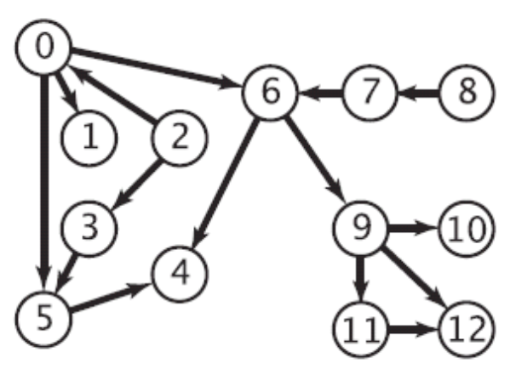
Q5
第八章 内排序（上） · 多选题
拓扑排序（一）
答案
A、B、C、D
下面属于给定图的拓扑排序的是？
解析
逐条检查每条边 u→v：u 必须排在 v 之前。
关键约束：2 排在 0、3 之前；8 → 7 → 6 → 9。
A
2 8 0 7 1 3 5 6 4 9 10 11 12
C 中 3 在 0 之前也可以：3 只要求 2 在前、5 在后。
B
2 8 7 0 6 9 11 12 10 1 3 5 4
注：md 只收录了正确选项，原题的错误选项未列出。
C
8 2 7 3 0 6 1 5 4 9 10 11 12
D
8 2 7 0 6 9 10 11 12 1 3 5 4

Slide 21
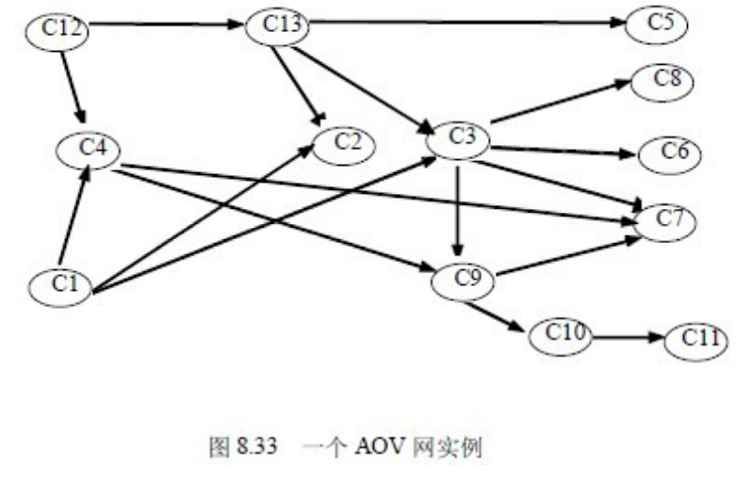
Q6
第八章 内排序（上） · 多选题
拓扑排序（二）
答案
A、B、C
下面属于给定 AOV 网的拓扑排序的是？（Ci 记为 i）
解析
入度为 0 的起点：C1、C12。
C2 要等 C1、C13；C3 要等 C1、C13；C4 要等 C1、C12。
C9 要等 C3、C4；C7 要等 C3、C4、C9；C10 → C11。
A
12 13 1 4 2 3 9 10 5 8 6 7 11
三个序列都满足全部边约束。注：原题的错误选项未列出。
B
1 12 4 13 2 3 9 10 11 7 6 8 5
C
12 1 4 13 2 3 5 6 8 9 10 11 7

Slide 22
Q7
第八章 内排序（上） · 填空题
冒泡排序的交换与趟数
答案
6 7
对记录（50, 40, 95, 20, 15, 70, 60, 45, 80）从小到大冒泡排序（从后往前冒泡），第一趟相邻记录交换的次数为 ____，整个排序共需 ____ 趟。（两个数字用空格隔开）
解析
第 1 趟：15 一路交换到最前，共 6 次 → 15 50 40 95 20 45 70 60 80
之后各趟交换 4、2、2、1、1 次，第 6 趟后已有序。
第 7 趟没有发生交换，确认有序后结束 → 共 7 趟。

Slide 23
Q8
第八章 内排序（上） · 填空题
直接选择排序：第 3 次后
答案
14 16 26 53 46 74 40 38 86 65 27 34
排序码为（46, 74, 16, 53, 14, 26, 40, 38, 86, 65, 27, 34），用直接选择排序，写出第三次选择和交换后的结果（12 个数字，空格隔开）：
解析
第 1 次：最小 14 与 46 交换 → 14 74 16 53 46 …
第 2 次：16 与 74 交换 → 14 16 74 53 46 26 …
第 3 次：26 与 74 交换 → 14 16 26 53 46 74 40 38 86 65 27 34

Slide 24
Q9
第八章 内排序（上） · 填空题
直接插入排序：第 4 次后
答案
14 16 46 53 74 26 40 38 86 65 27 34
排序码为（46, 74, 16, 53, 14, 26, 40, 38, 86, 65, 27, 34），用直接插入排序（第一个数字不用插入），写出第四次插入后的结果：
解析
第 1 次插 74 → 46 74
第 2 次插 16 → 16 46 74
第 3 次插 53 → 16 46 53 74
第 4 次插 14 → 14 16 46 53 74，其余不动

Slide 25
Q10
第八章 内排序（上） · 填空题
冒泡排序的交换次数范围
答案
105 0
15 个记录的冒泡排序，所需最大交换次数为 ____，最小交换次数为 ____。
解析
每次相邻交换恰好消除一个逆序对。
逆序时逆序对最多：15×14/2 = 105
已有序时没有逆序对：0 次

Slide 26
Q11
第八章 内排序（上） · 填空题
建初始最大堆
答案
85 80 55 40 42 45
一组记录的关键字为 45, 80, 55, 40, 42, 85，用堆排序的方法建立的初始最大堆为：
解析
筛选法从最后一个分支结点（下标 2）往前调整。
下标 2：55 < 85，交换 → 45 80 85 40 42 55
下标 1：80 比 40、42 大，不动
下标 0：45 与 85 交换，再与 55 交换 → 85 80 55 40 42 45

Slide 27
Q12
第八章 内排序（上） · 填空题
堆排序：选出第一个后
答案
T P S O L R A M E E
11 个元素构成的最大堆为 X, T, S, P, L, R, A, M, O, E, E。将第一个选出的数据与最后位置的元素交换后，重新调整成最大堆，堆的元素序列为（空格隔开）：
解析
X 与最后的 E 交换，X 归位，堆中剩 10 个：E T S P L R A M O E
E 下沉：与较大孩子 T 交换 → 再与 P 交换 → 再与 O 交换
结果：T P S O L R A M E E

Slide 28
Q13
第八章 内排序（上） · 填空题
快速排序一次划分（一）
答案
1 2 0 5 3 4 6 8 7 9
数组 A 的 10 个元素依次为 6, 2, 9, 7, 3, 8, 4, 5, 0, 1，用课程中的快速排序实现，取第一个元素 6 为分割数，写出第一次分割后 A 的结果（空格隔开）：
解析
课程实现：轴值 6 先与末元素交换，留出空位；l 从左找比轴值大的，r 从右找比轴值小的，交替填坑。
6 与 1 交换后：9→右端，0→左，7→右，5→左，8→右，4→左
l、r 相遇处放回轴值 6：1 2 0 5 3 4 6 8 7 9

Slide 29
Q14
第八章 内排序（上） · 填空题
快速排序一次划分（二）
答案
0 2 1 3 2 4 9 7 7 8
数组 A 的 10 个元素依次为 4, 2, 7, 3, 7, 2, 9, 1, 0, 8，用课程中的快速排序实现，取第一个元素 4 为分割数，写出第一次分割后 A 的结果（空格隔开）：
解析
轴值 4 先与末元素 8 交换：8 2 7 3 7 2 9 1 0 | 4
左侧找 > 4、右侧找 < 4，交替填坑：8→右端，0→左，7→右，1→左，7→右，2→左 …
相遇处放回 4：0 2 1 3 2 4 9 7 7 8

Slide 30
Chapter 8 · 下
第八章 内排序（下）
共 12 题 · 准备好了吗？

Slide 31
Q1
第八章 内排序（下） · 单选题
基数排序的空间
答案
A
数组长度为 n (n ≥ 20)，基数为 r (r ≥ 10)，排序码个数为 d (d ≥ 3)，则采用顺序存储的基数排序的空间复杂度至少为 Θ(____)。
解析
需要长度为 n 的辅助数组存放分配结果。
A n+r
B n
C r
D n*r
还要长度为 r 的计数数组记录每个桶的大小与起点。
合计 Θ(n + r)，与 d 无关（每趟复用）。

Slide 32
Q2
第八章 内排序（下） · 单选题
一次交换最多消除的逆置
答案
A
大部分排序算法通过交换记录来减小逆置数。有 n 个记录时，交换序列中两个不同的记录，最多能减少多少个逆置？
解析
交换 a[i]、a[j]（i < j，a[i] > a[j]）：两者本身构成的 1 个逆置消失。
A 2n−3
B 2n−1
C n−1
D n+1
夹在中间的每个元素最多与两端各消除 1 个逆置：2(j − i − 1)。
取 i = 0、j = n−1：1 + 2(n − 2) = 2n − 3（例：n, 2, 3, …, n−1, 1 交换首尾）。

Slide 33
Q3
第八章 内排序（下） · 单选题
初始递增时最省时间
答案
A
对初始状态为递增的表按递增顺序排序，最省时间的是：
解析
A
插入排序
插入排序每个元素只比较 1 次就停，总共 O(n)。
B
堆排序
快速排序在有序输入上反而退化为 O(n²)；堆、归并仍是 O(n log n)。
C
快速排序
D
归并排序

Slide 34
Q4
第八章 内排序（下） · 多选题
索引排序的索引数组
答案
A、B
对数组 67 98 45 78 23 56 14 77 使用索引排序时，辅助用的索引数组最后可以是：
解析
A
6 4 2 5 0 7 3 1
排好序后：14(6) 23(4) 45(2) 56(5) 67(0) 77(7) 78(3) 98(1)，括号内为原下标。
B
4 7 2 6 1 3 0 5
A ✓ IndexArray[i] = 第 i 小元素的原下标：6 4 2 5 0 7 3 1
C
4 7 2 6 1 5 0 3
B ✓ IndexArray[i] = 原第 i 个元素排好后的位置：67 排第 4、98 排第 7 … → 4 7 2 6 1 3 0 5
D
0 7 3 1 6 4 2 5
C、D 两种解释都不符合。

Slide 35
Q5
第八章 内排序（下） · 多选题
最坏 Θ(n log n) 的排序
答案
A、B
下列排序算法中，最坏情况下时间复杂度为 Θ(n log n) 的是：
解析
A
归并排序
归并排序、堆排序任何情况下都是 Θ(n log n)。
B
堆排序
插入、选择：Θ(n²)；快速排序最坏 Θ(n²)。
C
直接插入排序
D
选择排序
shell 排序依赖增量序列，达不到 Θ(n log n)；桶式排序是 Θ(n + m)，与桶数有关。
E
快速排序
F
shell 排序
G
桶式排序

Slide 36
Q6
第八章 内排序（下） · 多选题
不适合链式存储的排序
答案
A、B
排序算法大都基于数组实现，大部分也能用链表实现。不适合链式存储（会使复杂度增大）的算法有：
解析
A
堆排序
堆排序要按下标 2i+1、2i+2 随机访问孩子，链表上找一次要 O(n)。
B
shell 排序
shell 排序要按增量 d 跳跃访问，链表上同样代价很大。
C
直接选择排序
插入排序
选择、插入、归并、快排都只需顺序扫描，链表上复杂度不变。
D
E
归并排序
F
快速排序

Slide 37
Q7
第八章 内排序（下） · 多选题
排序过程访问哪些记录
答案
A、B、C
对于排序算法特性的叙述正确的是：
A
冒泡排序不需要访问那些已排好序的记录
解析
shell 排序中，对确定规模的这些小序列进行插入排序时，要访问序列中的所有记录
A ✓ 冒泡每趟只扫未排好的部分；D ✗ 选择排序同样只扫未排序部分。
B
B ✓ 同一增量下各组合起来覆盖全部记录。
快速排序中，递归树上按深度划分的每个层次都要访问序列中的所有记录
C
C ✓ 快排每层的各子序列划分合起来覆盖全部（已就位的轴值除外，可视为全部）。
D
选择排序需要访问那些已排好序的记录
归并排序中，递归树上每个层次的归并操作不需要访问序列中的所有记录
E
E ✗ 归并每层都要搬动全部记录；F ✗ 每趟分配都要处理全部记录。
基数排序中，按照每个排序码进行的桶式排序不需要访问序列中的所有记录
F

Slide 38
Q8
第八章 内排序（下） · 多选题
稳定的排序算法
答案
A、B、C、D
下面的排序算法哪些是稳定的：
A 插入排序
B 冒泡排序
解析
稳定：相邻比较交换（插入、冒泡）、归并时相等取左、桶式按原顺序分配收集。
C 归并排序
D 桶式排序
不稳定：shell（跨组移动）、选择（远距离交换）、堆（下沉跨越）、快排（划分时远距离交换）。
E shell 排序
F 选择排序
G 堆排序
H 快速排序

Slide 39
Q9
第八章 内排序（下） · 多选题
有序数据上更快的操作
答案
A、B
下面哪些操作在已排序数据上实施比在无序数据上快：
解析
A
找最小值
有序时：最小值就是第一个，中位数就是中间那个，都是 O(1)；无序时至少 O(n)。
B
找中位数
平均值、标准差都要读遍所有数据，有序无序都是 O(n)。
C
计算算术平均值
D
计算标准差

Slide 40
Q10
第八章 内排序（下） · 填空题
LSD 基数排序第一轮
答案
90 61 42 23 64 45 15 87
数组 A：45 23 64 15 90 87 61 42，采用低位优先法（LSD）的基数排序进行升序排序，第一轮之后的结果为（空格隔开）：
解析
第一轮按个位分配到 0–9 号桶，桶内保持原来的相对次序。
个位 0、1、2、3、4 各一个：90、61、42、23、64
个位 5：45、15（保持原序）；个位 7：87

Slide 41
Q11
第八章 内排序（下） · 填空题
归并排序第二趟（一）
答案
14 16 26 46 53 74 27 34 38 40 65 86
排序码为（46, 74, 16, 53, 14, 26, 40, 38, 86, 65, 27, 34），用自顶向下划分的非优化归并排序（划分到 ≤ 2 个元素），写出第二趟二路归并后的结果：
解析
12 → 6 + 6 → 3 + 3 → 1 + 2，最底层是 1 个与 2 个元素的小段。
第一趟：1 + 2 归并成 4 个有序的 3 元段：16 46 74 | 14 26 53 | 38 40 86 | 27 34 65
第二趟：3 + 3 归并成两个 6 元段：14 16 26 46 53 74 | 27 34 38 40 65 86

Slide 42
Q12
第八章 内排序（下） · 填空题
归并排序第二趟（二）
答案
3 12 34 56 67 88 11 15 27 36 55 98
排序码为（67, 34, 56, 12, 88, 3, 15, 36, 27, 98, 11, 55），用自顶向下划分的非优化归并排序（划分到 ≤ 2 个元素），写出第二趟二路归并后的结果：
解析
划分方式同上：每 3 个一段，最底层是 1 + 2。
第一趟：34 56 67 | 3 12 88 | 15 27 36 | 11 55 98
第二趟：3 12 34 56 67 88 | 11 15 27 36 55 98

